Slide 1
§3.2 动量算符和角动量算符
一、动量算符
二、角动量算符

Slide 2
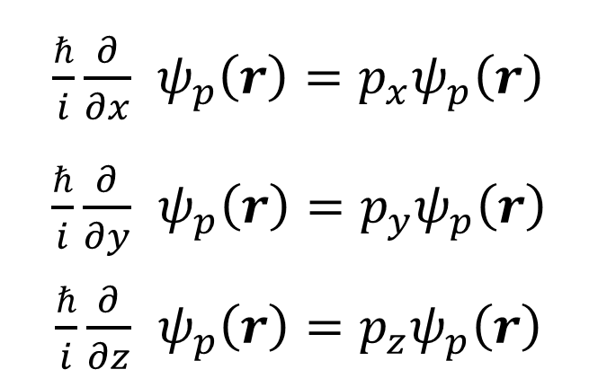
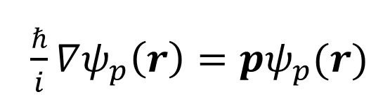


一、动量算符
1、连续谱情况
动量算符的本征值方程是
$\frac{ℏ}{i}∇ψ_{p}\left(r\right)=pψ_{p}(r)$
$p$是动量算符的本征值，$ψ_{p}(r)$是属于这个本征值的本征函数，有
$\frac{ℏ}{i}\frac{∂}{∂x}$ $ψ_{p}\left(r\right)=p_{x}ψ_{p}\left(r\right)$
$\frac{ℏ}{i}\frac{∂}{∂y}$ $ψ_{p}\left(r\right)=p_{y}ψ_{p}\left(r\right)$
$\frac{ℏ}{i}\frac{∂}{∂z}$ $ψ_{p}\left(r\right)=p_{z}ψ_{p}\left(r\right)$
它们的解是 $ψ_{p}\left(r\right)=Cexp(\frac{i}{ℏ}p⋅r)$，$C$是归一化常数。

Slide 3
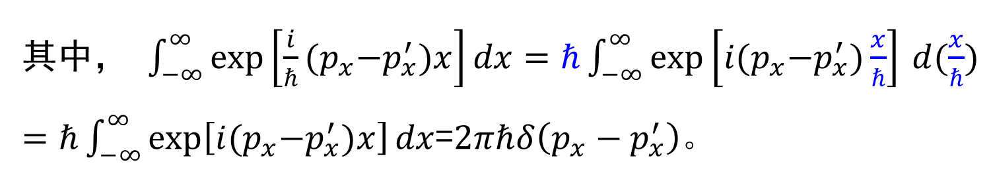
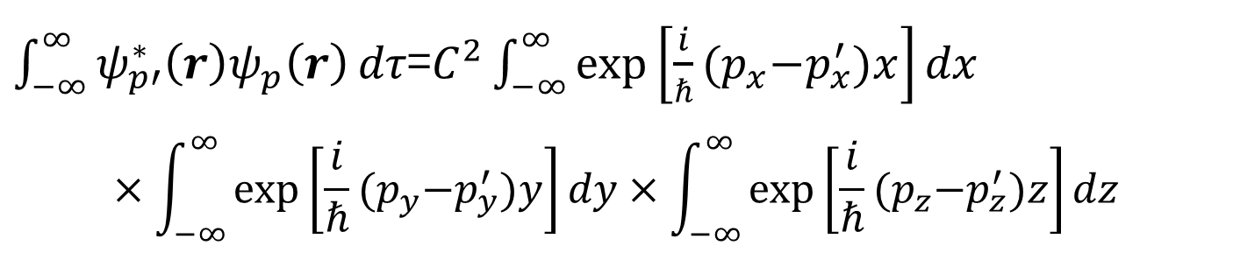
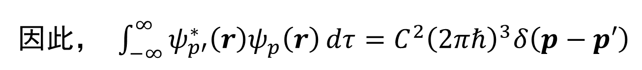
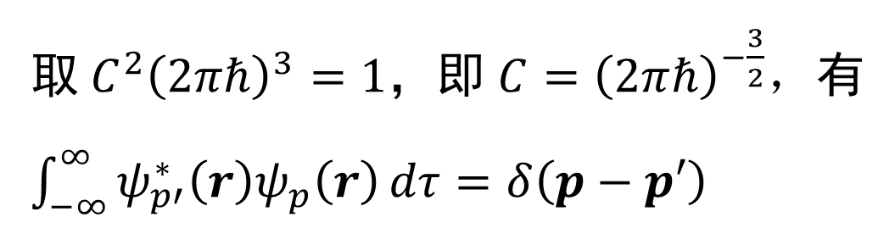
一、动量算符
$\int_{−∞}^{∞}{ψ_{p′}^{∗}\left(r\right)ψ_{p}\left(r\right)}dτ$=$C^{2}\int_{−∞}^{∞}{exp\left[\frac{i}{ℏ}{(p}_{x}−p_{x}^{′})x\right]}dx$
$$×\int_{−∞}^{∞}{exp\left[\frac{i}{ℏ}{(p}_{y}−p_{y}^{′})y\right]}dy×\int_{−∞}^{∞}{exp\left[\frac{i}{ℏ}{(p}_{z}−p_{z}^{′})z\right]}dz$$
其中， $\int_{−∞}^{∞}{exp\left[\frac{i}{ℏ}{(p}_{x}−p_{x}^{′})x\right]}dx=ℏ\int_{−∞}^{∞}{exp\left[i{(p}_{x}−p_{x}^{′})\frac{x}{ℏ}\right]⁡}d(\frac{x}{ℏ})$
$=ℏ\int_{−∞}^{∞}{exp\left[i{(p}_{x}−p_{x}^{′})x\right]}dx$=$2πℏδ\left(p_{x}−p_{x}^{′}\right)。$
因此， $\int_{−∞}^{∞}{ψ_{p′}^{∗}\left(r\right)ψ_{p}\left(r\right)}dτ=C^{2}{\left(2πℏ\right)}^{3}δ\left(p−p′\right)$
取$C^{2}{\left(2πℏ\right)}^{3}=1$，即$C={\left(2πℏ\right)}^{−\frac{3}{2}}，$有$\int_{−∞}^{∞}{ψ_{p′}^{∗}\left(r\right)ψ_{p}\left(r\right)}dτ=δ\left(p−p′\right)$
Notes:
为了求归一化系数

Slide 4

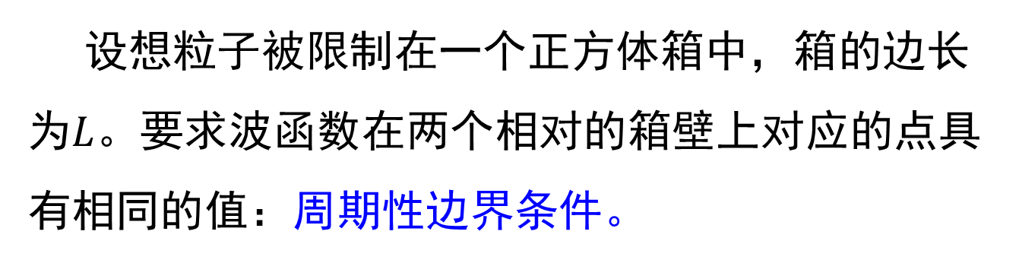






一、动量算符
2、分立谱情况（箱归一化）
$$y$$
有些具体问题需要将动量本征值离散化。
$$A$$
$$A′$$
$$o$$
$$x$$
$$z$$
$$L$$
设想粒子被限制在一个正方体箱中，箱的边长为$L$。要求波函数在两个相对的箱壁上对应的点具有相同的值：周期性边界条件。
Notes:
具体问题中，需要把动量的连续本征值变为离散本征值进行计算，最后再把离散值变回到连续值。

Slide 5





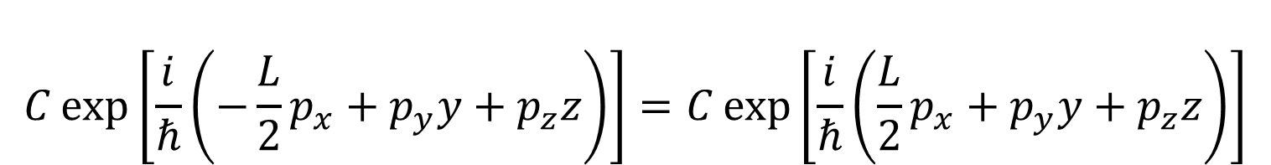


一、动量算符
具体为：
$$y$$
$$A$$
$$A′$$
$$o$$
$$x$$
$$z$$
$$L$$
波函数：$ψ_{p}\left(x,y,z\right)=C\exp\left[\frac{i}{ℏ}(p_{x}x+p_{y}y+p_{z}z)\right]$
边界条件（1）代入波函数得
$$C\exp\left[\frac{i}{ℏ}\left(−\frac{L}{2}p_{x}+p_{y}y+p_{z}z\right)\right]=C\exp\left[\frac{i}{ℏ}\left(\frac{L}{2}p_{x}+p_{y}y+p_{z}z\right)\right]$$

Slide 6
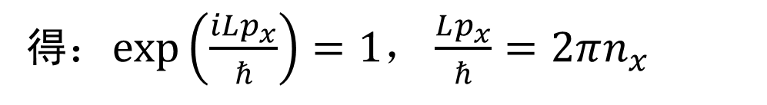
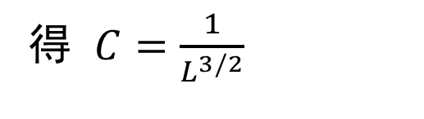
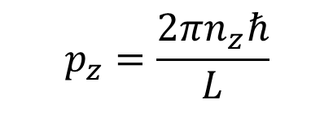
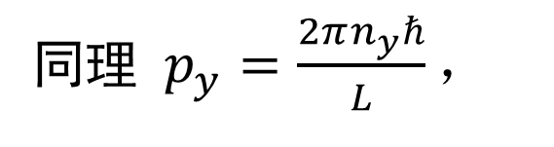
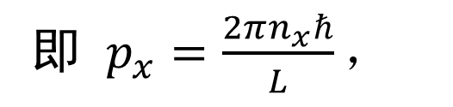
一、动量算符
得：$\exp\left(\frac{iLp_{x}}{ℏ}\right)=1，\frac{Lp_{x}}{ℏ}=2πn_{x}$
即 $p_{x}=\frac{2πn_{x}ℏ}{L}，$
同理 $p_{y}=\frac{2πn_{y}ℏ}{L}，$
$$p_{z}=\frac{2πn_{z}ℏ}{L}$$
归一化：
得 $C=\frac{1}{L^{3/2}}$
因此 $ψ_{p}\left(x,y,z\right)=\frac{1}{L^{3/2}}\exp\left[\frac{i}{ℏ}(p_{x}x+p_{y}y+p_{z}z)\right]$
把粒子限制在三维箱体中，加上周期性边界条件的归一化方法，称为箱归一化。
Notes:
exp（iθ）=cosθ+isinθ
如何计算出C，这些过程目的是求动量算符的本征函数

Slide 7
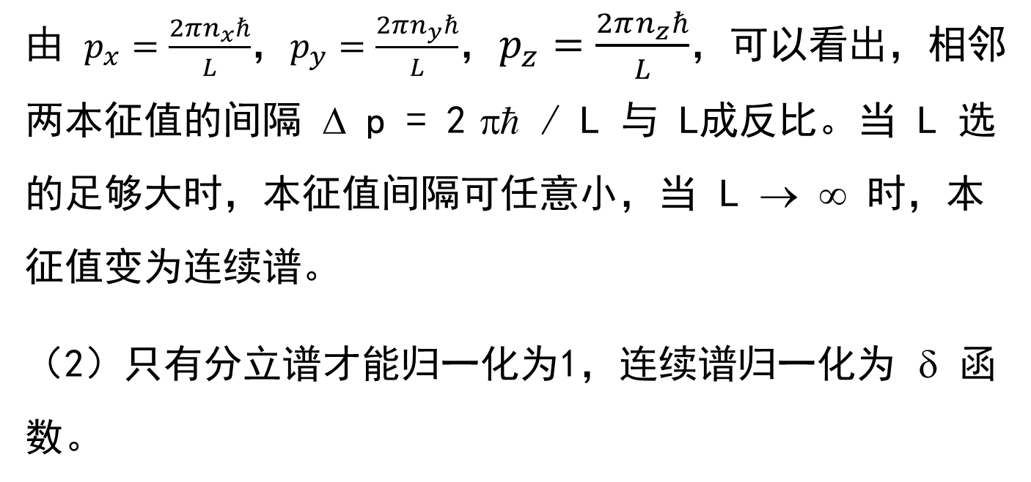
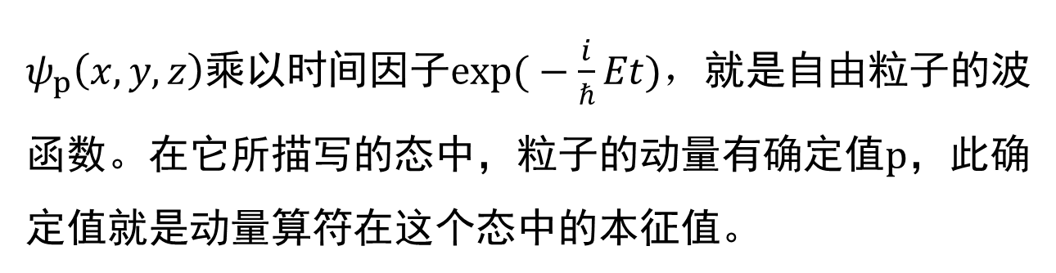
由 $p_{x}=\frac{2πn_{x}ℏ}{L}$，$p_{y}=\frac{2πn_{y}ℏ}{L}$，$p_{z}=\frac{2πn_{z}ℏ}{L}$，可以看出，相邻两本征值的间隔 Δ p = 2 π / L 与 L成反比。当 L 选的足够大时，本征值间隔可任意小，当 L → ∞ 时，本征值变为连续谱。
（2）只有分立谱才能归一化为1，连续谱归一化为 δ 函数。
$ψ_{p}\left(x,y,z\right)$乘以时间因子$\exp{(}−\frac{i}{ℏ}Et)，$就是自由粒子的波函数。在它所描写的态中，粒子的动量有确定值$p$，此确定值就是动量算符在这个态中的本征值。

Slide 8
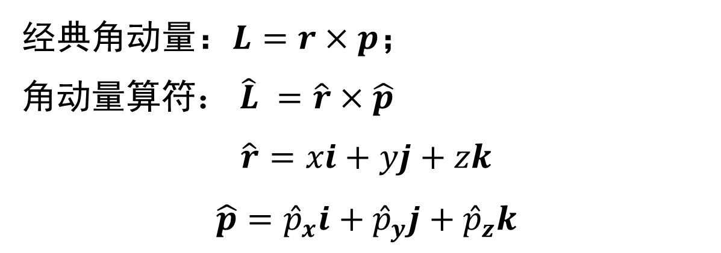
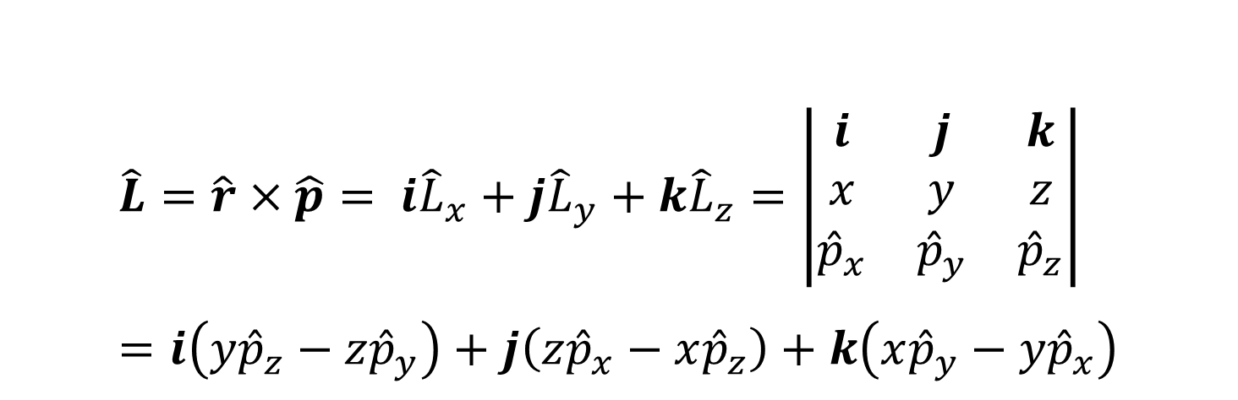
二、角动量算符
1、角动量算符
经典角动量：$L=r×p$；
角动量算符：$\hat{L} =\hat{r}×\hat{p}$
$$\hat{r}=xi+yj+zk$$
$$\hat{p}={\hat{p}}_{x}i+{\hat{p}}_{y}j+{\hat{p}}_{z}k$$
$$\hat{L}=\hat{r}×\hat{p}= i{\hat{L}}_{x}+j{\hat{L}}_{y}+k{\hat{L}}_{z}=\left|\begin{matrix}i & j & k \\ x & y & z \\ {\hat{p}}_{x} & {\hat{p}}_{y} & {\hat{p}}_{z}\end{matrix}\right|=i\left(y{\hat{p}}_{z}−{z\hat{p}}_{y}\right)+j\left(z{\hat{p}}_{x}−{x\hat{p}}_{z}\right)+k\left(x{\hat{p}}_{y}−{y\hat{p}}_{x}\right)$$
Notes:
线性代数叉乘

Slide 9
二、角动量算符
角动量算符各分量
2、角动量平方算符

Slide 10
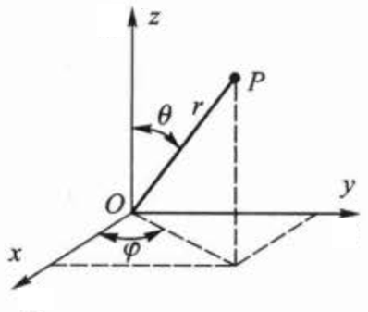

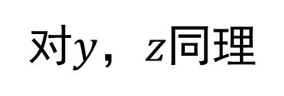
二、角动量算符
3、算符球坐标形式
将对 $x,y,z$ 的求导转化为对 $r,θ,φ$ 的求导
对$y$，$z$同理

Slide 11
二、角动量算符
写成矩阵相乘
第1列
第2列
第3列

Slide 12




二、角动量算符
对
两边对$x$求导，得
同理对$y$，$z$可得
对
两边对$x$求导，得
同理对$y$，$z$求导可得

Slide 13


二、角动量算符
对
两边对$x$求导，得
同理对$y$，$z$可得

Slide 14
二、角动量算符
Notes:
根据11页的行列式，替换掉r,theta ,phai对xyz求偏导，球坐标形式写完
行列式计算

Slide 15
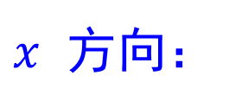
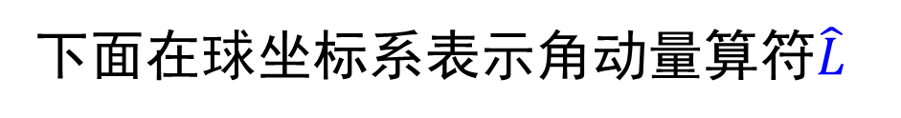
二、角动量算符
下面在球坐标系表示角动量算符$\hat{L}$
$x$ 方向：
表示成球坐标：

Slide 16
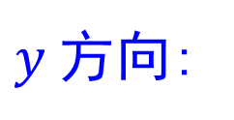
二、角动量算符
$y$方向:

Slide 17
二、角动量算符

Slide 18
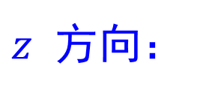
二、角动量算符
$z$ 方向：

Slide 19
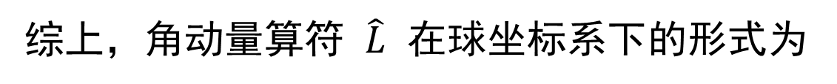
二、角动量算符
综上，角动量算符 $\hat{L}$ 在球坐标系下的形式为

Slide 20
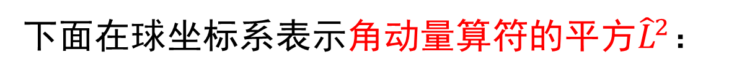
二、角动量算符
下面在球坐标系表示角动量算符的平方${\hat{L}}^{2}$：

Slide 21
二、角动量算符

Slide 22
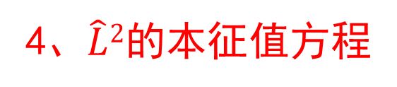
二、角动量算符
4、$\hat{L}2$的本征值方程
两边同乘 整理得
分离变量，令 ，
并同时除以 得
Notes:
由于存在两阶导数，波函数必然连续，且一阶导数连续，因此必须有限；这个推导过程可以不掌握；了解一下此处严格来讲 应该包含径向波函数
L²只与theta，phi有关的函数，所以可以写成Y（theta，phi）形式，配个h2目的是消掉L²中的h²

Slide 23

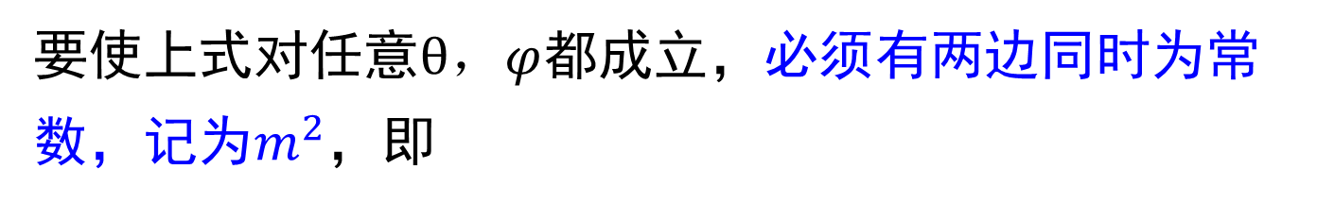
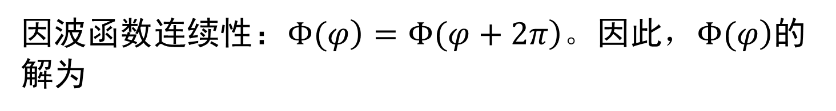

二、角动量算符
要使上式对任意$θ，φ$都成立，必须有两边同时为常数，记为$m^{2}$，即
$$Θ\left(θ\right)的方程$$
上式左侧
上式右侧
$$\left.Φ(φ\right)的方程$$
因波函数连续性：$\left.Φ(φ\right)=\left.Φ(φ+2π\right)。$因此$，\left.Φ(φ\right)$的解为
其中，
Notes:
由于存在两阶导数，波函数必然连续，且一阶导数连续，因此必须有限

Slide 24

二、角动量算符
将 $Θ(θ)$ 的方程乘以 得
作变换 则
将此式代入上面方程，得
Notes:
由于存在两阶导数，波函数必然连续，且一阶导数连续，因此必须有限

Slide 25

二、角动量算符
上式为连带勒让德方程。
为了满足波函数在$−1≤x≤1$内有限，$λ$ 需要满足
方程的解为
式中 是 $l$ 阶勒让德多项式， 是连带勒让德多项式。

Slide 26
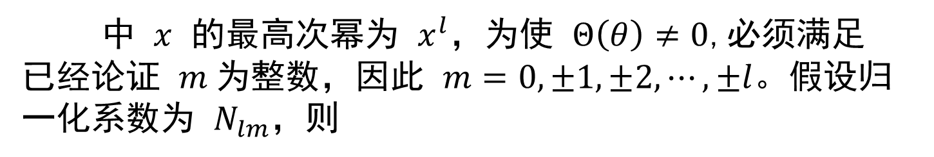
二、角动量算符
中 $x$ 的最高次幂为 $x^{l}$，为使 $Θ\left(θ\right)≠0$,必须满足 已经论证 $m$为整数，因此 $m=0,±1,±2,⋯,±l$。假设归一化系数为 $N_{lm}$，则
归一化条件
Notes:
归一化写法应该写原式，取复共轭后指数项相乘为1，对phi积分后为2pi，球坐标下体积元写法：r²sinθdrdθdφ

Slide 27
二、角动量算符
即
由于
可求得
即得
但是，一般需要重新调整此波函数的公共相位因子。
Notes:
将sin-theta换成放到积分变量里，即-cos-theta为积分变量，积分上下限为【1，-1】吸收符号后为【-1，1】

Slide 28
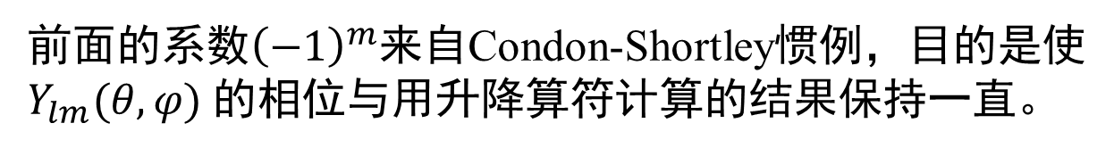

二、角动量算符
球谐函数 ，具体如下面的式子所示
前面的系数${\left(−1\right)}^{m}$来自Condon-Shortley惯例，目的是使 $Y_{lm}(θ,φ)$的相位与用升降算符计算的结果保持一直。
$\hat{L}2$的本征值方程
$\hat{L}2$的本征值为$l\left(l+1\right)ℏ^{2}$，所属的本征函数为$Y_{lm}(θ,φ)$

Slide 29
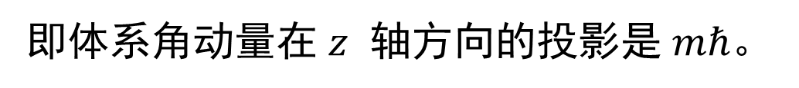

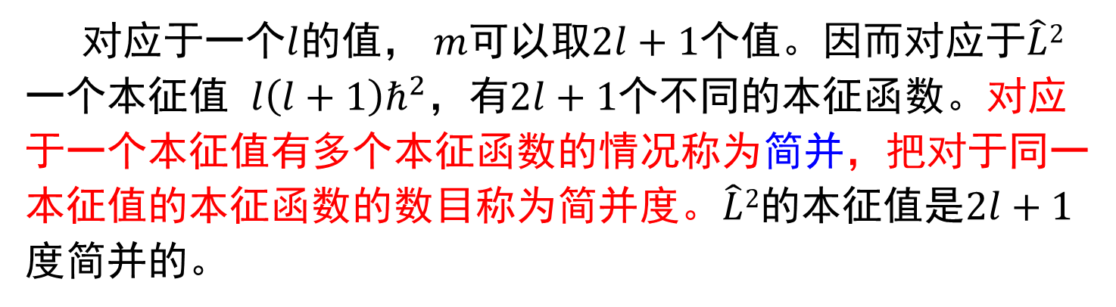
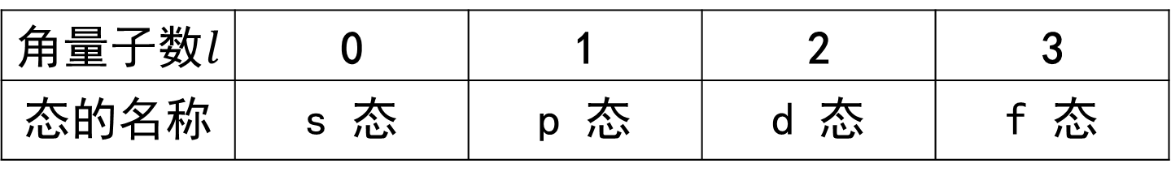
二、角动量算符
$l$表征总角动量的大小叫做角量子数，$m$成为磁量子数。
对应于一个$l$的值， $m$可以取$2l+1$个值。因而对应于$\hat{L}2$一个本征值 $l\left(l+1\right)ℏ^{2}$，有$2l+1$个不同的本征函数。对应于一个本征值有多个本征函数的情况称为简并，把对于同一本征值的本征函数的数目称为简并度。$\hat{L}2$的本征值是$2l+1$度简并的。
球谐函数 $Y_{lm}(θ,φ)$ 也是 ${\hat{L}}_{z}$ 的本征态
即体系角动量在$z$ 轴方向的投影是$mℏ$。
角量子数$l$ | 0 | 1 | 2 | 3
态的名称 | s 态 | p 态 | d 态 | f 态

Slide 30
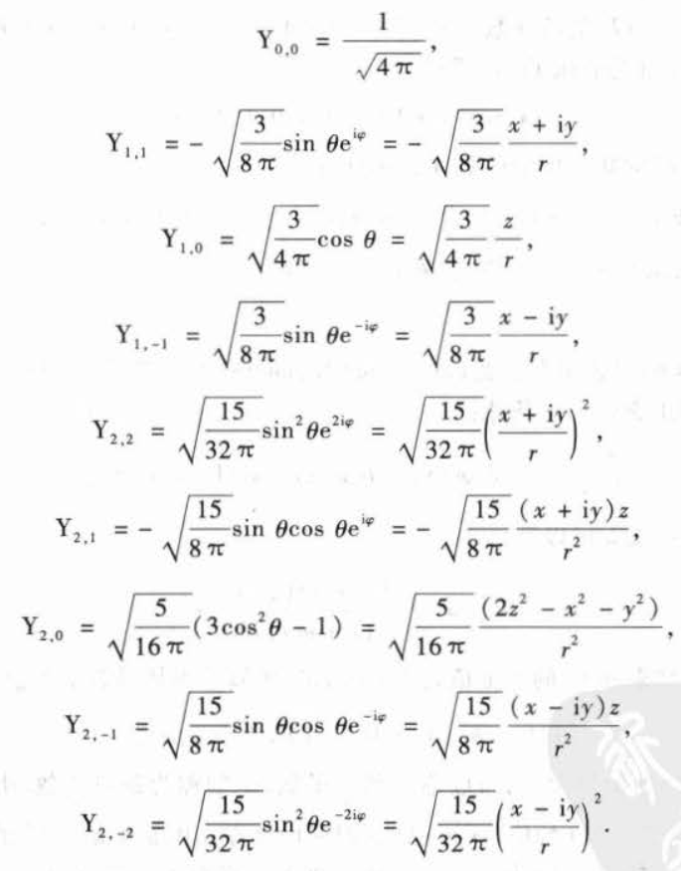
二、角动量算符
右图是前面几个球函数

Slide 31
小结
一、动量算符
连续谱
分立谱
二、角动量算符
角动量平方算符：本征值，本征函数

